Slide 1



XÂY DỰNG WEBSITE MORII COFFEE
Xây dựng Hệ thống thông tin trên các framework
IS220.N12
GVHD: ThS. Tạ Việt Phương

Slide 2




GIỚI THIỆU THÀNH VIÊN
- MORII -
20521569
Nguyễn Hữu Long
20520267
Trần Thị Mỹ Nhung
20520811
Trần Trọng Tín
20521083
Trần Thị Ngọc Ánh

Slide 3

Xây dựng website Morii
01
02
03
04
05
06
Tổng quan dự án
Quản lý dự án
Công cụ thực hiện
Nội dung tổng quan về
đề tài
Mô hình và cách thức quản lý dự án
Các công cụ hỗ trợ thực hiện dự án
Phân tích thiết kế
Demo
Tổng kết
Thiết kế hệ thống
Kết luận về đề tài

Slide 4



01
Tổng quan dự án
Lý do thực hiện
Mục tiêu dự án
Khảo sát hiện trạng
Quy trình nghiệp vụ
01

Slide 5


1.1. Lý do thực hiện và mục tiêu dự án
Lý do thực hiện
Mục tiêu dự án
Mong muốn tạo dựng một website đáp ứng những nhu cầu cơ bản của người dùng.
Là không gian rút ngắn khoảng cách giữa khách hàng và doanh nghiệp, tạo ra trải nghiệm tốt nhất cho người sử dụng.
Xây dựng được website thân thiện, dễ sử dụng.
Xây dựng được các chức năng : Quản lý, Phân quyền, Đăng nhập/Đăng ký, Tìm kiếm thông tin, Xem thông tin, Mua hàng,…
Tổng quan dự án
02

Slide 6
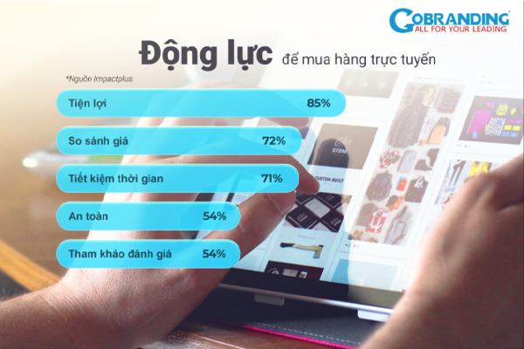
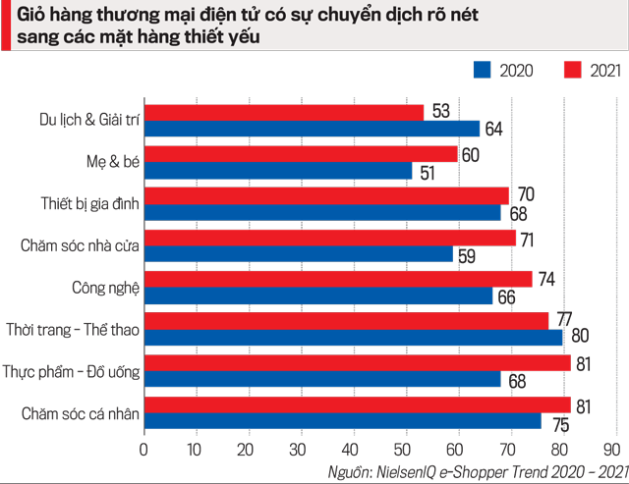
1.2. Khảo sát thực trạng
Động lực mua hàng trực tuyến
Giỏ hàng thương mại điện tử
Tổng quan dự án
03
Notes:
Theo khảo sát từ Live Internet Stats Website gần như là công cụ được tìm đến nhiều nhất mỗi khi khách hàng tìm hiểu về sản phẩm hay về thương hiệu họ quan tâm.
Theo Impactplus, động lực mua hang trực tuyến được đánh giá là tiện lợi nhất với 85% sự lựa chọn từ người tiêu dung
Có thể thấy, thực phẩm – đồ uống đang dần trở thành một trong những ngành có được sự quan tâm nhiều nhất từ người dùng.

Slide 7
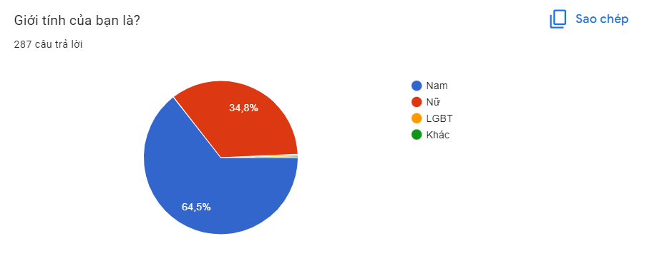
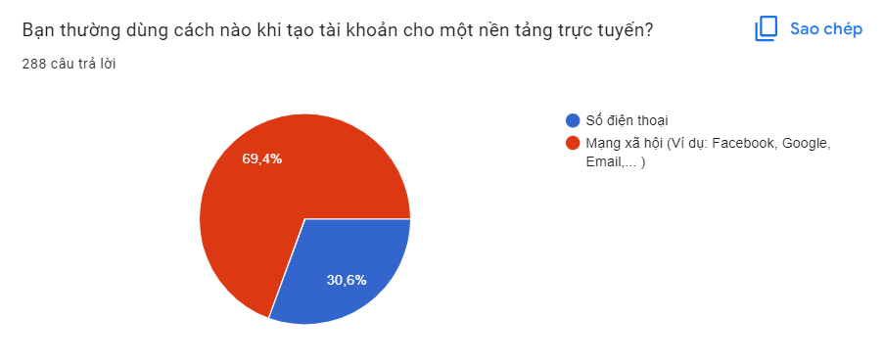
1.3. Khảo sát người dùng
Tổng quan dự án
04
Notes:
Khảo sát giới tính → màu sắc chủ đạo
Tài khoản → tính tiện lợi → Xác định các quy trình khi mua hang của website cần được thực hiện một cách thuận tiện và đơn giản nhất

Slide 8
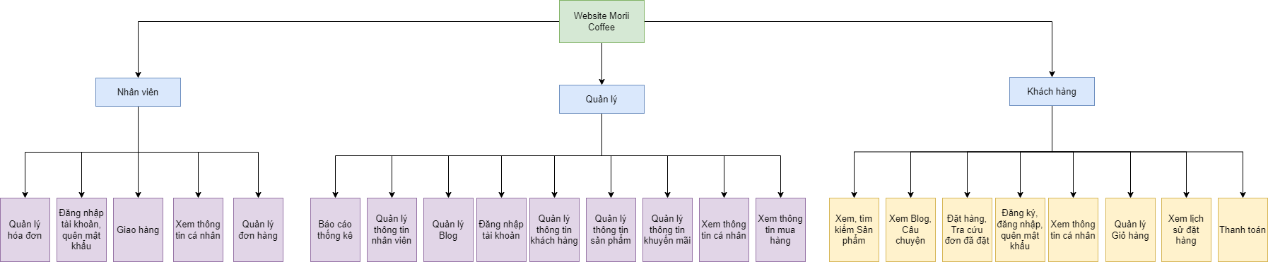
1.4. Quy trình nghiệp vụ
Tổng quan dự án
05

Slide 9

02
Quản lý dự án
Quản lý thời gian
Trello
Wordpress
06

Slide 10
2.1. Quản lý thời gian
Thời gian thực hiện dự án: 91 ngày.
STT | Giai đoạn | Tổng thời gian
BĐ | Bắt đầu thực hiện | -
1 | Khởi động dự án | 7 ngày
2 | Phân tích hệ thống và lấy yêu cầu | 7 ngày
3 | Thiết kế lược đồ Cơ sở dữ liệu | 17 ngày
4 | Thiết kế giao diện người dùng | 14 ngày
5 | Phát triển dự án | 32 ngày
6 | Kiểm thử | 7 ngày
7 | Triển khai dự án | 7 ngày
Quản lý dự án
07

Slide 11
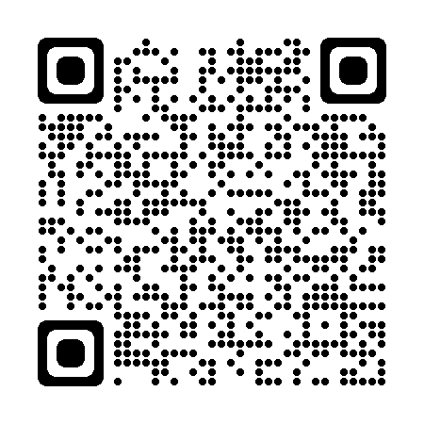
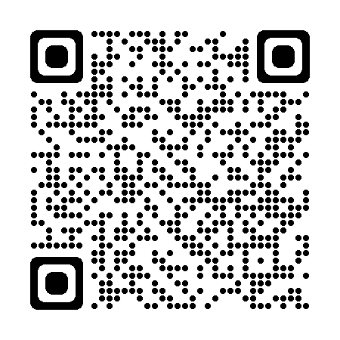
2.2. Công cụ Quản lý dự án
Trello
Wordpress
https://moriicoffee.wordpress.com/
https://trello.com/b/0lbaPKkB/is220n12-framework-morii
Quản lý dự án
08

Slide 12
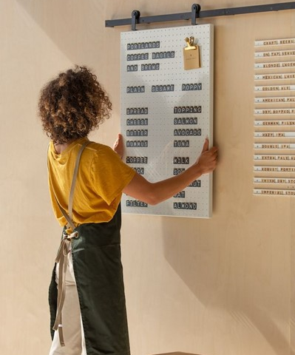
03
Công cụ thực hiện
Công cụ hỗ trợ quản lý dự án
Công cụ hỗ trợ thiết kế
Công cụ hỗ trợ lập trình
09

Slide 13
3.1. Công cụ sử dụng
Công cụ hỗ trợ quản lý dự án
Công cụ hỗ trợ
lập trình
Công cụ hỗ trợ thiết kế
Notion
Github
StarUML
Wordpress
Visual Studio Code
Draw.io
Trello
Visual Studio 2019 - 2022
Lucid
Microsoft SQL Server Management Studio 18
Công cụ thực hiện
10

Slide 14

04
Phân tích thiết kế
Sơ đồ Use-Case
Mô hình dữ liệu quan hệ
Phân tích thiết kế hệ thống
11

Slide 15
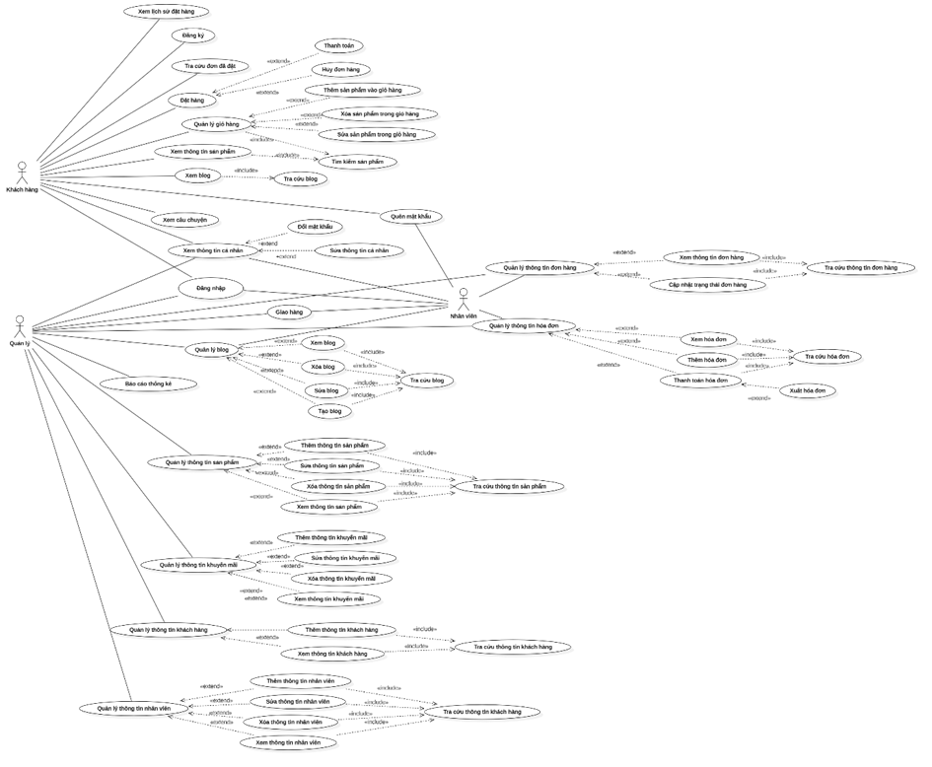

4.1. Sơ đồ Use-Case
Phân tích thiết kế
12

Slide 16
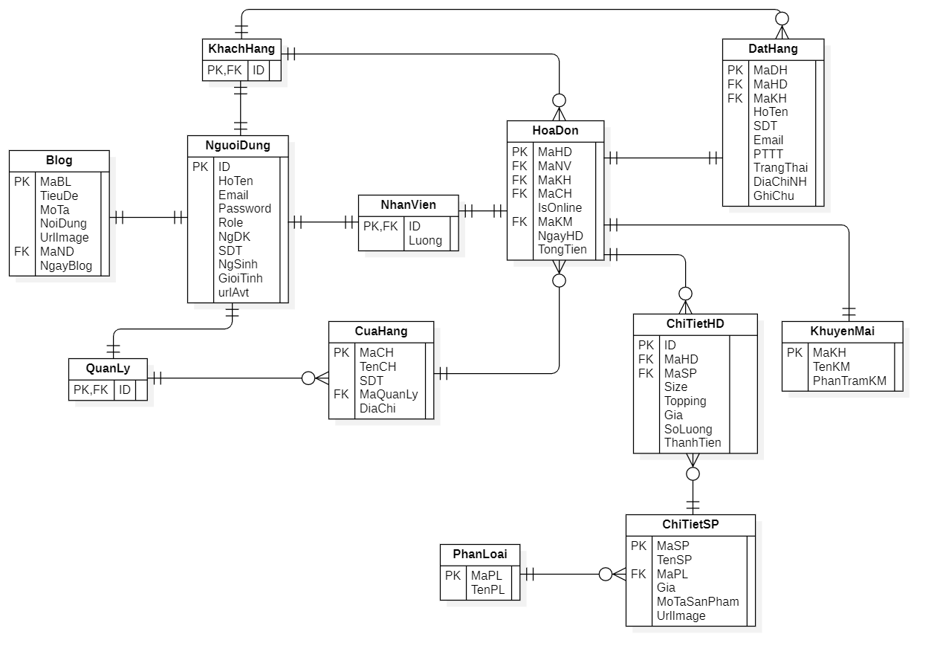
4.2. Mô hình dữ liệu quan hệ
Phân tích thiết kế
13

Slide 17
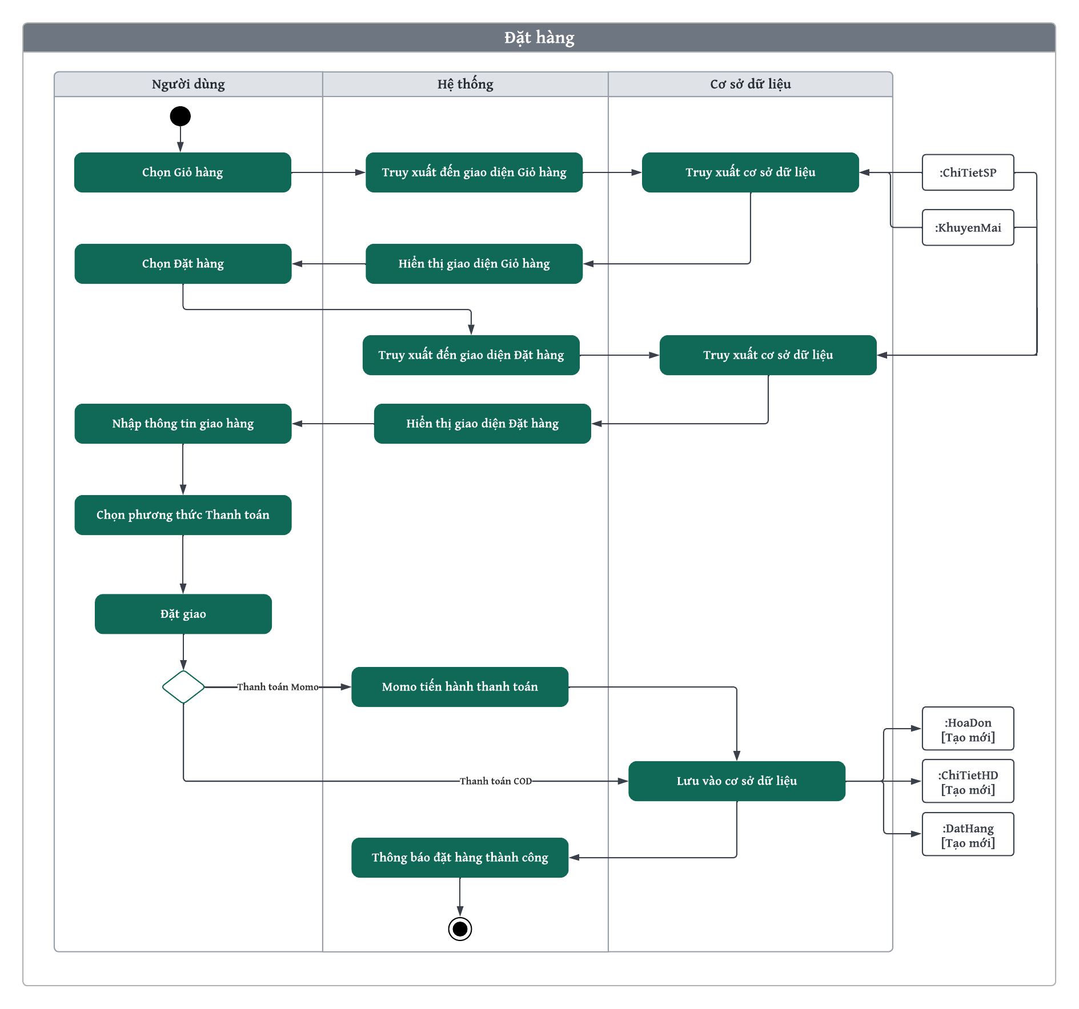
4.3. Phân tích thiết kế hệ thống
Activity diagram “Đặt hàng”
Phân tích thiết kế
14

Slide 18
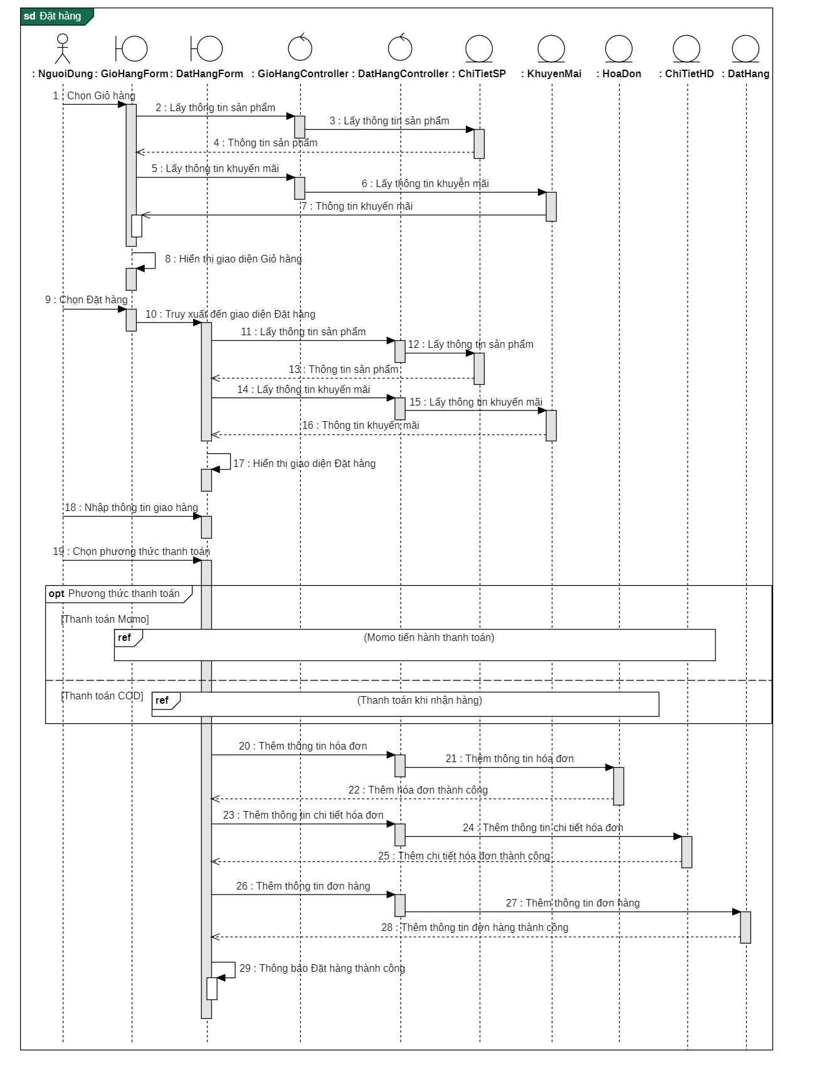
4.3. Phân tích thiết kế hệ thống
Sequence diagram “Đặt hàng”
Phân tích thiết kế
15

Slide 19
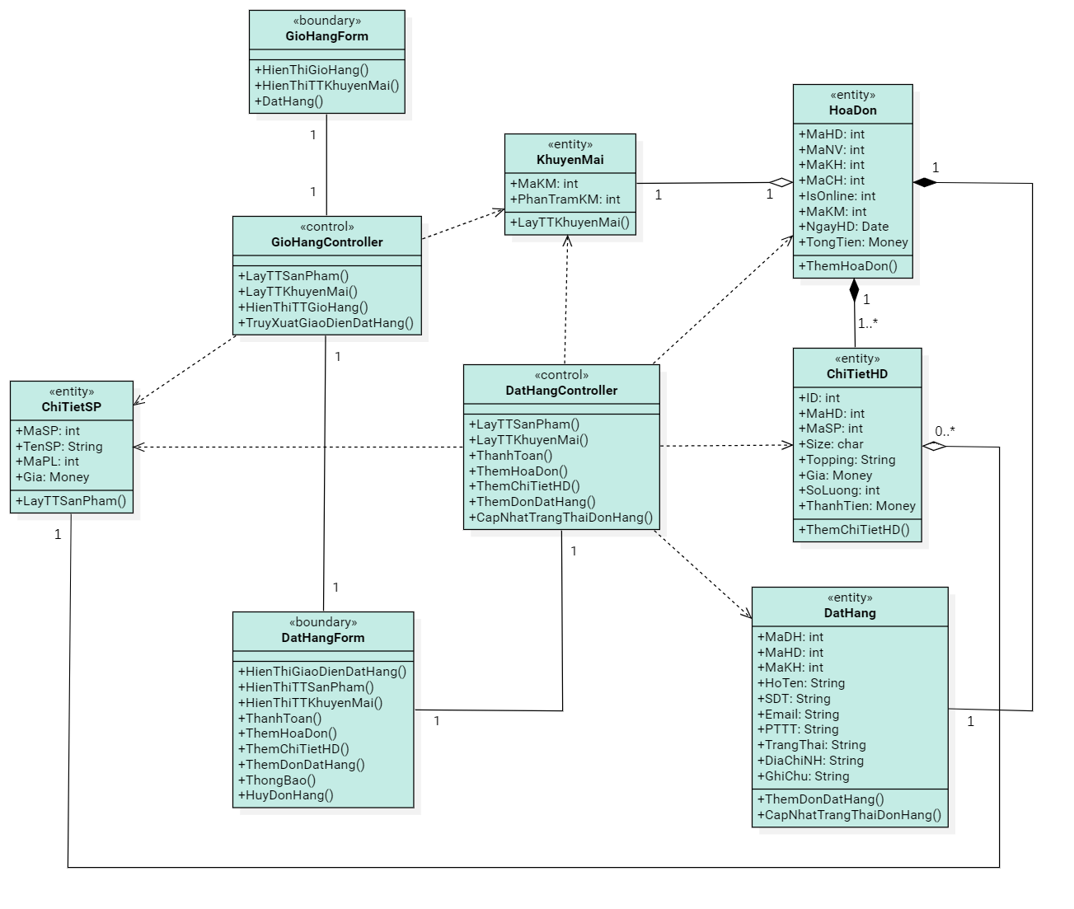
4.3. Phân tích thiết kế hệ thống
Class diagram “Đặt hàng”
Phân tích thiết kế
16

Slide 20

05
Demo
17

Slide 21
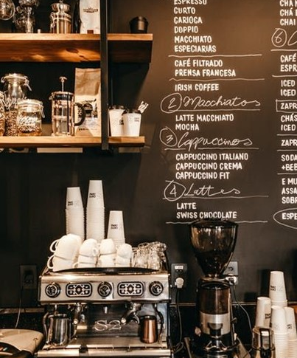
06
Tổng kết
Kết quả đạt được
Hạn chế
Hướng phát triển
18

Slide 22

6.1. Kết quả đạt được
Về kỹ năng làm việc
- Nâng cao kĩ năng lập trình.
- Nâng cao khả năng làm việc nhóm.
- Sử dụng thành thạo các công cụ hỗ trợ.
- Tạo ra được sản phẩm có tính thực tiễn cao.
Trong quá trình xây dựng đề tài
- Thành thạo Notion và Trello trong việc quản lí dự án.
- Hiểu rõ hơn về các quy trình trong dự án.
- Có sự minh bạch và rõ ràng trong phân công công việc.
Tổng kết
19

Slide 23
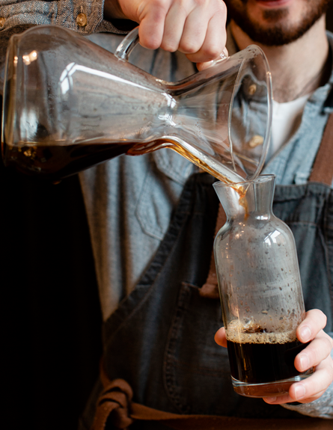
6.2. Những mặt hạn chế
Trong quá trình làm việc
- Lần đầu các thành viên trong nhóm tiếp nhận một đề tài với các yêu cầu từ nhiều khía cạnh khác nhau trong một quy trình xây dựng dự án.
Trong quá trình xây dựng đề tài
- Tính năng chăm sóc khách hàng chưa được cải thiện tối ưu.
- Ràng buộc và quy định hệ thống cần chặt chẽ hơn.
- Các tính năng marketing và thu hút khách hàng còn hạn chế.
Tổng kết
20

Slide 24
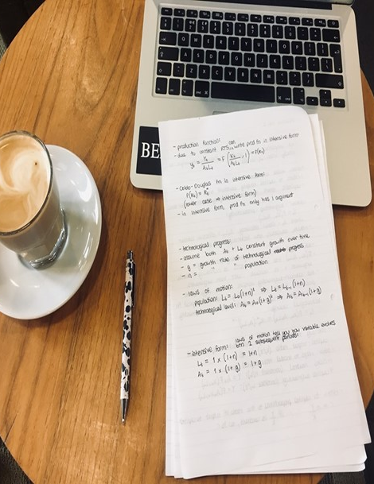
6.3. Hướng phát triển
Phát triển chăm sóc khách hàng
- Xây dựng khách hàng tiềm năng thông qua điểm tích lũy.
- Phát triển tính năng chat trực tiếp với khách hàng.
- Phát triển thêm các chính sách ưu đãi.
Cải thiện trải nghiệm người dùng
- Cải thiện về thích ứng trên nhiều giao diện.
- Phát triển tính năng dark/light mode và áp dụng trên nhiều ngôn ngữ.
Tổng kết
21

Slide 25
CẢM ƠN THẦY VÀ CÁC BẠN ĐÃ LẮNG NGHE!

Slide 26
Q & A

